Slide 2
Planeación Estratégica Institucional 2019 - 2022
Plan Estratégico Institucional, Plan de Acción y Estrategia Anticorrupción y de Servicio al Ciudadano
Diciembre 2018

Slide 3
Contenido
01.
Introducción
04.
Recursos Presupuestales
02.
Plataforma Estratégica Función Pública
05.
Resumen Productos por Dependencias
03.
Metas de Gran Alcance, Indicadores y productos Estratégicos de Función Pública

Slide 4
01.
Introducción

Slide 5
Introducción
El Departamento Administrativo de la Función Pública en cumplimiento de los artículos 26 y 29 de la Ley 152 de 1994, presenta su plan estratégico institucional, el cual recoge los principales elementos que buscan orientar la gestión institucional hacia el logro de resultados concretos que den solución a las principales necesidades y expectativas de sus grupos de valor: servidores públicos, instituciones y ciudadanos. Adicionalmente, se toma como referente lo previsto en MIPG para la Dimensión de Direccionamiento Estratégico y Planeación.
En este Plan se contemplan objetivos, metas y productos e indicadores de carácter estratégico del Departamento, a través de los cuáles se dará cumplimiento a los compromisos previstos en distintos escenarios tales como PND, documentos CONPES, el Plan Marco de Implementación del Acuerdo de Paz, Objetivos de Desarrollo Sostenible, entre otras prioridades de Estado y del Gobierno Nacional.
El presente documento consta de seis componentes:
Reseña plataforma estratégica Función Pública
                Objetivos institucionales
                Productos estratégicos
                Riesgos que afectan el cumplimiento de los objetivos
                Metas de Gran Alcance e indicadores estratégicos
                Matriz de actividades, cronograma y responsables
                Recursos presupuestales (MGMP)

Slide 6
Plataforma Estratégica Función Pública
02.

Slide 7


Propósito Fundamental
El Departamento Administrativo de la Función Pública tiene como objeto el fortalecimiento de las capacidades de los servidores públicos y de las entidades y organismos del Estado, su organización y funcionamiento, el desarrollo de la democratización de la gestión pública y el servicio al ciudadano, mediante la formulación, implementación, seguimiento y evaluación de políticas públicas, la adopción de instrumentos técnicos y jurídicos, la asesoría y la capacitación
(Decreto 430 de 2016)

Slide 8
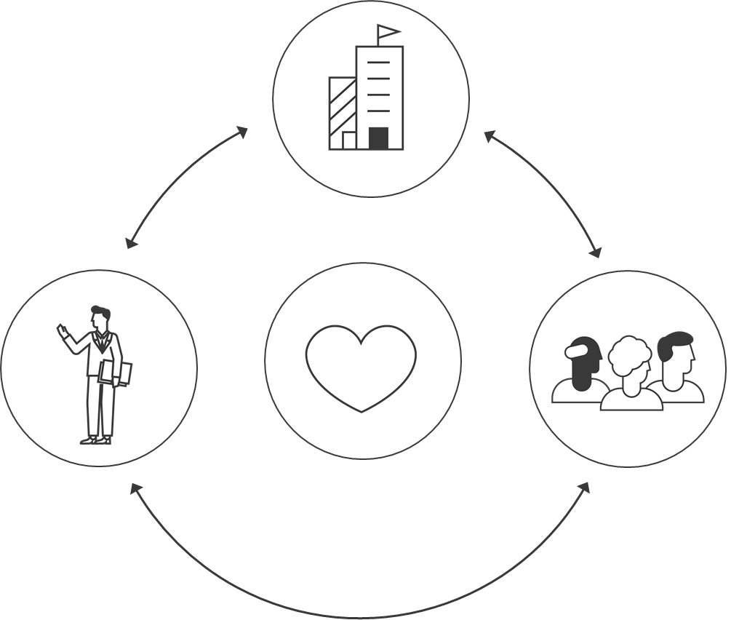
Quiénes somos
Función Pública es la entidad técnica, estratégica y transversal del Gobierno Nacional que contribuye al bienestar de los colombianos mediante el mejoramiento continuo de la gestión de los servidores públicos y las instituciones en todo el territorio nacional.
Misión
Fortalecer la gestión de las entidades públicas nacionales y territoriales, mejorar el desempeño de los servidores públicos al servicio del Estado, contribuir al cumplimiento de los compromisos del gobierno con los ciudadanos y aumentar la confianza en la administración pública y en sus servidores.
Visión
En 2026 seremos reconocidos nacional e internacionalmente como la entidad líder en la innovación, transparencia y eficiencia de la gestión pública.

Slide 9

Objetivos Institucionales
3. Consolidar a Función Pública como un Departamento eficiente, técnico e innovador
1. Enaltecer al Servidor Público y su labor
2. Consolidar una gestión pública moderna, eficiente, transparente, focalizada y participativa al servicio de los ciudadanos

Slide 10
Metas de Gran Alcance, Indicadores y productos Estratégicos de Función Pública
03.

Slide 11
Metas de Gran Alcance e Indicadores Estratégicos
    Promover la innovación en la administración pública para crear espacios de transformación que generen un mejor servicio y un mayor impacto en los ciudadanos; la eficacia en lo público y la transparencia en la gestión y el desempeño de las entidades
    Consolidar un empleo público con excelencia
    Fortalecer la articulación nación - territorio

Slide 12

1. Enaltecer al Servidor Público y su labor
Productos Estratégicos
Durante los siguientes cuatro años, las estrategias del Departamento, y en general del Sector Empleo Público se encaminarán a consolidar un modelo de empleo público innovador, que potencie la capacidad del Estado y la Administración Pública hacia la mejora de la productividad individual e institucional, el crecimiento y la motivación del servidor público.
Para alcanzar este objetivo, los principales productos estratégicos del Departamento serán:
Planes de Gestión Estratégica de Talento Humano de entidades nacionales territoriales, elaborados y con seguimiento
Reforma del Empleo Público, propuesta
Empleo público incluyente y diverso, promovido
Servidores públicos seleccionados a través de procesos de excelencia en el ingreso (servidores competentes)
Servidores públicos formados en materia de integridad
Servidores públicos formados en materia de innovación pública

Slide 13
Metas de Gran Alcance e Indicadores Estratégicos
    Consolidar un empleo público con excelencia
Indicador | Meta
* Provisionalidad en el empleo público en las entidades del orden nacional y territorial, disminuida | 20%
Porcentaje de mujeres en el desempeño de cargos directivos del Estado, aumentado | 50%
Entidades del orden nacional en fase de consolidación de su gestión estratégica de talento humano (Geth) | 100%
* Sistema de estímulos para los servidores públicos, que se adecúe a sus necesidades laborales, familiares, intelectuales, y culturales, diseñado | 1
Programas de capacitación ejecutiva sobre innovación pública para altos servidores directivos y jefes de control interno, del nivel nacional, diseñados e implementados | 2
Programas de capacitación para jefes de control interno de entidades nacionales en técnicas de auditoría interna con énfasis en detección del riesgos de fraude y de corrupción, diseñados e implementados | 1
Programas de capacitación en la política de integridad para servidores de las entidades nacionales, diseñados e implementados | 1
* Estas metas también está relacionada con el cumplimiento de la tercera meta de gran alcance que se expone más adelante

Slide 14
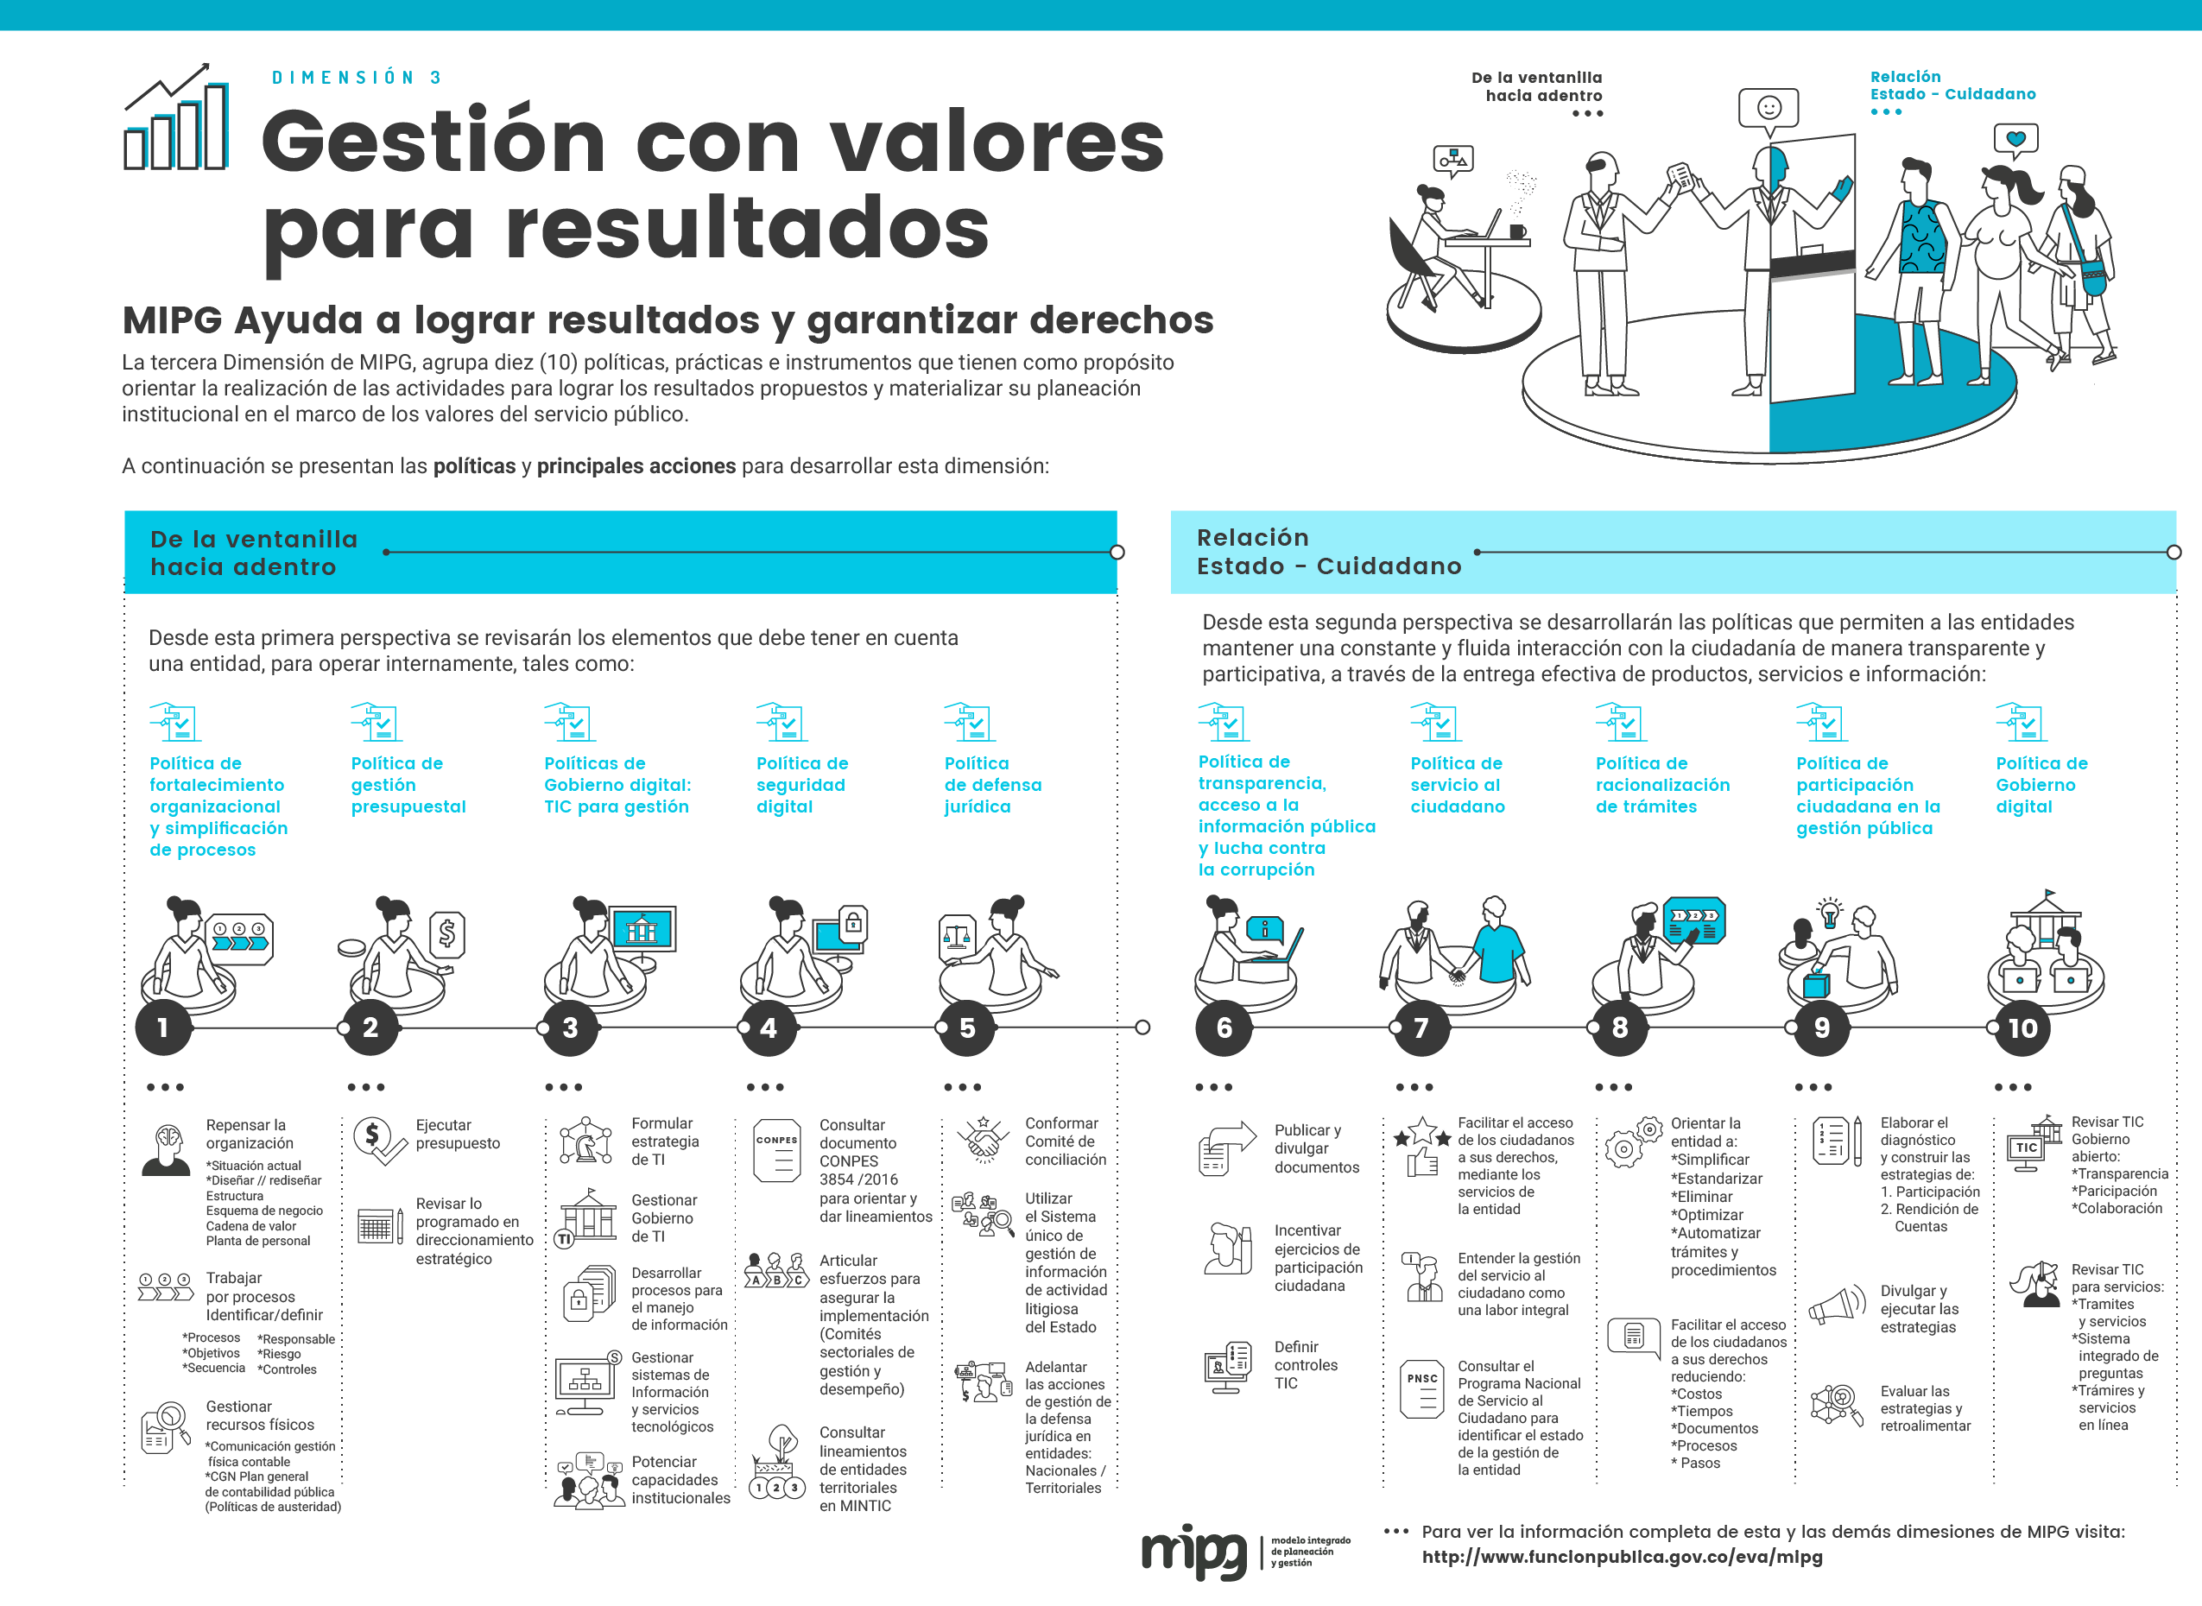
Productos Estratégicos
2. Consolidar una gestión pública moderna, eficiente, transparente, focalizada y participativa al servicio de los ciudadanos
Durante los siguientes cuatro años, las estrategias del Departamento se focalizarán en el desarrollo de acciones de transformación organizacional y fortalecimiento de capacidades institucionales que permitan a las entidades públicas en los niveles nacional y territorial trabajar con innovación y mejores niveles de efectividad y trasparencia en su gestión y desempeño institucional, para aportar a la satisfacción de necesidades, la protección de derechos y a generar confianza de los ciudadanos hacia la administración Pública. Así mismo, acompañar al Gobierno Nacional en la lucha contra la corrupción y la consolidación de una cultura de la integridad a través de herramientas que propicien un control interno con enfoque preventivo, el fácil acceso a la información pública, la racionalización de trámites, un mejor servicio al ciudadano, la efectiva participación ciudadana en la gestión pública y en la rendición de cuentas.

Slide 15
2. Consolidar una gestión pública moderna, eficiente, transparente, focalizada y participativa al servicio de los ciudadanos
Productos Estratégicos
Para alcanzar este objetivo, los principales productos estratégicos del trabajo del Departamento serán:
Mejoramiento de la gestión y el desempeño de las entidades nacionales y territoriales a través de la asesoría integral para la implementación de MIPG
Proceso de modernización institucional del Estado colombiano, liderado
Equipos de Control Interno fortalecidos en competencias técnicas
Lineamientos para la gestión del conocimiento y la innovación en las entidades públicas, diseñados
Trámites racionalizados
Sistema Nacional de Rendición de Cuentas, fortalecido
Multiplicadores en control social, formados
Planes anticorrupción implementados en entidades nacionales y territoriales

Slide 16
Metas de Gran Alcance e Indicadores Estratégicos
    Promover la innovación en la administración pública para crear espacios de transformación que generen un mejor servicio y un mayor impacto en los ciudadanos; la eficacia en lo pública y la transparencia en la gestión y el desempeño de las entidades
Indicador | Meta
* Trámites para facilitar el ejercicio de derechos, el emprendimiento y la mitigación de riesgos de corrupción, racionalizados | 1200
Entidades del orden nacional con acciones de participación en el ciclo de la gestión pública adelantadas | 100%
Entidades del orden nacional rindiendo cuentas con enfoque basado en Derechos Humanos y Objetivos de Desarrollo Sostenible -ODS | 100%
Planes anticorrupción y atención al ciudadano en los sectores administrativos, implementados | 24
Jefes de control interno de las entidades nacionales seleccionados meritocráticamente y evaluados en su desempeño | 100%
Lograr que las entidades nacionales mejoren su gestión y su desempeño a partir de la implementación de MIPG (10 puntos medidos a través del FURAG)
* Esta meta también está relacionada con el cumplimiento de la tercera meta de gran alcance que se expone más adelante

Slide 17
Programas de capacitación ejecutiva sobre innovación pública para altos servidores directivos y jefes de control interno, del nivel nacional, diseñados e implementados | 1
Programas de capacitación para jefes de control interno de entidades nacionales en técnicas de auditoría interna con énfasis en detección del riesgos de fraude y de corrupción, diseñados e implementados | 2
Programas de capacitación en la política de integridad para servidores de las entidades nacionales, diseñados e implementados | 1
Metas de Gran Alcance e Indicadores Estratégicos
    Fortalecer la articulación nación - territorio
Indicador | Meta
Alcaldías capitales y gobernaciones en fase de transformación de su gestión estratégica de talento humano (Geth) | 100%
Planes anticorrupción y atención al ciudadano en los departamentos y en las ciudades capitales, implementados | 63
Metodología para facilitar la selección con excelencia y evaluación de los jefes de control interno de las entidades territorial | 1
Multiplicadores en control social formados a través de programas presenciales y virtuales | 6000
Programa de capacitación ejecutiva sobre innovación pública para altos servidores directivos y jefes de control interno, del nivel territorial, diseñado e implementado | 1
Programa de capacitación para jefes de control interno de entidades territoriales en técnicas de auditoría interna con énfasis en detección del riesgos de fraude y de corrupción, diseñado e implementado | 1
Programa de capacitación en la política de integridad para servidores de las entidades territoriales, diseñado e implementado | 1
Lograr que las entidades territoriales mejoren su gestión y su desempeño a partir de la implementación de MIPG (5 puntos medidos a través del FURAG)

Slide 18
Metas de Gran Alcance e Indicadores Estratégicos
    Fortalecer la articulación nación - territorio
Es importante señalar que a esta meta, también le aportan otros indicadores asociados a las dos metas antes expuestas:
Indicador | Meta
Provisionalidad en el empleo público en las entidades del orden nacional y territorial, disminuida | Por definir para territorio
Sistema de estímulos para los servidores públicos, que se adecúe a sus necesidades laborales, familiares, intelectuales, y culturales, diseñado
Trámites para facilitar el ejercicio de derechos, el emprendimiento y la mitigación de riesgos de corrupción, racionalizados

Slide 19

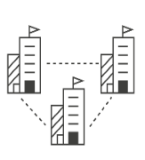
3. Consolidar a Función Pública como un Departamento eficiente, técnico e innovador
Productos Estratégicos
El principal referente que tendrá el Departamento para alcanzar este objetivo es el Modelo Integrado de Planeación y Gestión, a través de un riguroso ejercicio de implementación de cada una de sus políticas y dimensiones, de forma que sea referente a nivel nacional
Para alcanzar este objetivo, los principales productos estratégicos del Departamento serán:
Proyecto de mejoramiento institucional, implementado (MIPG)
Gestión estratégica de talento humano, implementada (servidores motivados, productivos y competentes)
Gestión internacional de Función Pública fortalecida
Estrategia de Comunicaciones institucional desarrollada
Política de Gobierno Digital ejecutada
Estrategia de relación Estado Ciudadano, Implementada

Slide 20
Recursos Presupuestales
04.

Slide 21
Recursos Presupuestales (MGMP)
2019
Recursos | Apropiación
Funcionamiento | $ 19,894,0110
Inversión | $ 8,928,508
Mejoramiento de la Gestión de las Políticas Públicas a través de las Tecnologías de Información Tics | $ 2.538.562.500
Mejoramiento de la imagen y funcionalidad del edificio sede del Departamento Administrativo de la Función Pública | $ 300.000.000
Implementación y fortalecimiento de las Políticas lideradas por Función Pública a nivel Nacional | $ 4.002.524.792
Desarrollo y fortalecimiento de capacidades de las entidades territoriales de la circunscripción Nacional | $ 2.087.421.145

Slide 22
2020
Recursos | Apropiación
Funcionamiento | $ 20,885,000
Inversión | $ 11,424,000
2021
Recursos | Apropiación
Funcionamiento | $ 21,879,000
Inversión | $ 11,570,000
2022
Recursos | Apropiación
Funcionamiento | $22,921,000
Inversión | $7,544,000

Slide 23
Resumen Productos por Dependencias
05.

Slide 24
Dependencia
# Productos
Dirección General 3
Subdirección 5
Dirección de Empleo Público 2
Dirección de Desarrollo Organizacional 8
Dirección de Gestión del Conocimiento 4
Dirección de Gestión y Desempeño Institucional 3
Dirección de Participación, Transparencia y Servicio al Ciudadano 9
Dirección Jurídica 4
Secretaría General:
  G.G Humana 4
  G. Servicio al Ciudadano 4
  G.G. Documental 4
  G.G. Financiera, Administrativa y Contractual 6
Oficina Asesora de Comunicaciones 3
Oficina Asesora de Planeación 4
Oficina de Tecnologías de la Información y las Comunicaciones 4
Oficina de Control Interno 2
69

Slide 25

Plan Estratégico Institucional 2019-2022 y Plan de Acción 2019
Dar clic
Estrategia Anticorrupción y de Servicio al Ciudadano
Dar clic

Slide 26

¡Gracias!
Carrera 6 No 12-62, Bogotá D.C., Colombia
7395656 Fax: 7395657
Línea gratuita de atención al usuario: 018000 917770
www.funcionpublica.gov.co
eva@funcionpublica.gov.co

